Slide 1
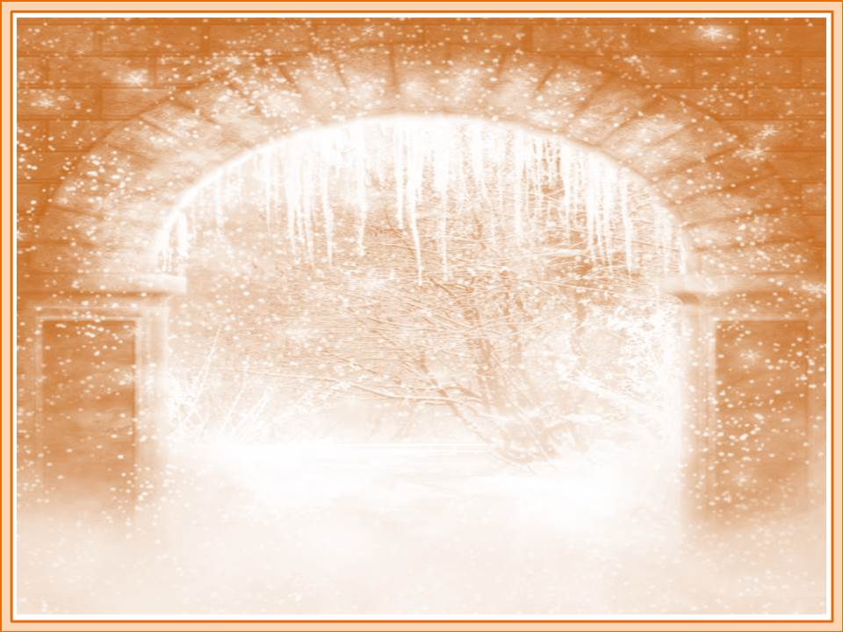

Города на территории Беларуси в IX — середине XIII в.: происхождение названий и хозяйственная жизнь горожан

Slide 2

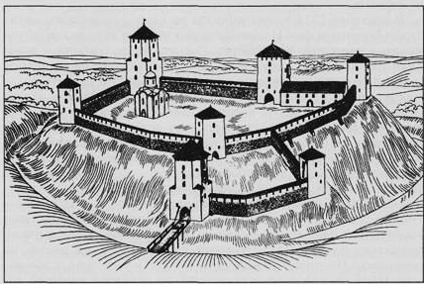
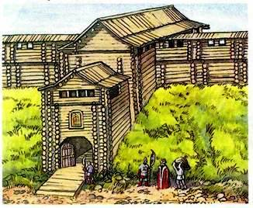
В VIII—IX вв. происходит зарождение городов, представлявших собой укрепленные городища. Наши предки строили свои поселения и обносили их оградой. От слов «городить», «огораживать» и возникло название «город».
Причинами преобразования городищ в города были разделение ремесла и земледелия. Города возникали как центры ремесел и торговли в тех местах, где ими было удобно заниматься, — на пересечении рек и дорог.

Slide 3
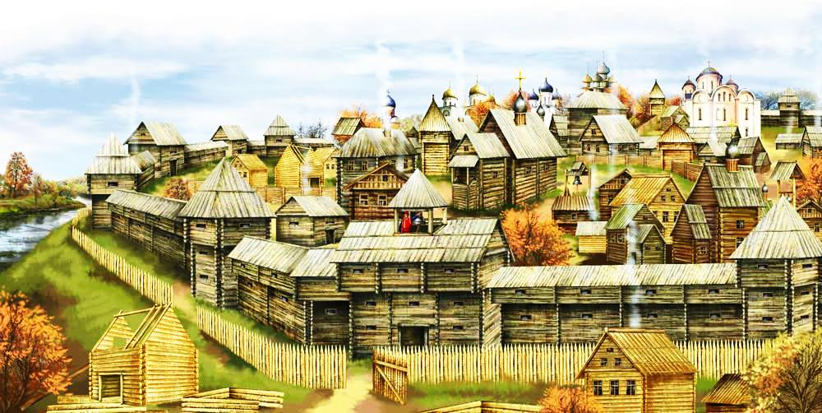
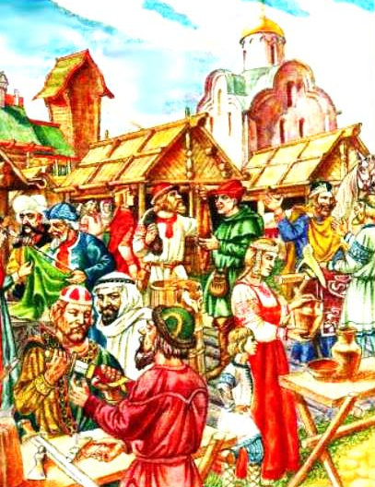
Ремесленные изделия нужно было обменивать или продавать, что благоприятствовало развитию торговли. Благодаря торговле города поддерживали экономические связи с деревнями, а также с другими странами.
Немаловажную роль в возникновении городов играла необходимость защиты от врага. Поэтому города строились на естественных, природных укреплениях — возвышенностях и холмах. Большинство городов имело оборонные сооружения.

Slide 4
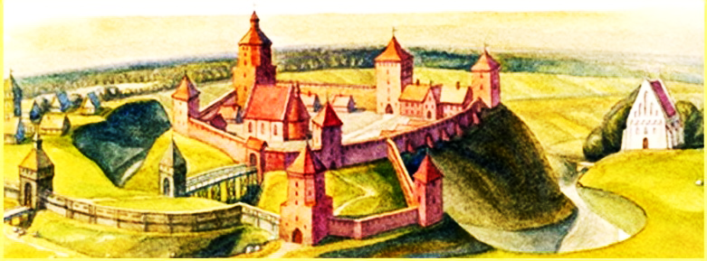
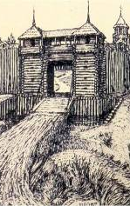
Города IX—XIII вв. были исключительно деревянными. Внутренняя часть города, укрепленная валами, рвами, стенами, называлась дединцем (от слова «дед», так как дединец был местом сбора старейшин — дедов).
Поселение ремесленников и торговцев, возникшее возле укрепленного центра, называлось посадом.
Важным общественным местом был рынок («торг»), располагавшийся на берегу реки недалеко от дединца.
Улицы в городах были узкие, около 3 м в ширину.

Slide 5
В первых летописных упоминаниях о городах называется более 30 городов на территории Беларуси.
Древнейшим белорусским городом является Полоцк. Он впервые упоминается в летописи под 862 г.
К X в. относятся Туров, Заславль (Изяславль), Витебск.
К XI в. — Брест (Бересгье), Минск (Менск), Пинск и др.
К XII в. - Гомель, Гродно (Городня) и др.
К XIII в. — Новогрудок, Слоним, Могилев и др.
В действительности многие города возникли значительно раньше, чем сведения о них попали в летописи.

Slide 6
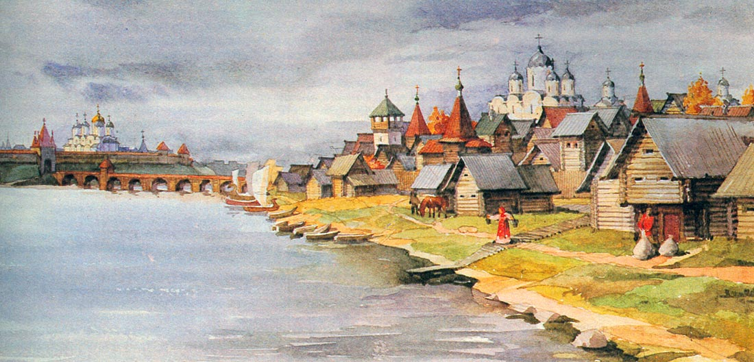
Происхождение названий древних городов Беларуси связано с названиями рек, на берегах которых они возникали: Полоцк - Полота, Менск - Менка, Витебск - Витьба, Пинск — Пина, Слуцк — Случь и др.
Есть города, названия которых происходят от имен князей, основавших их или живших там: Туров, Изяславль, Браслав, Борисов.

Slide 7
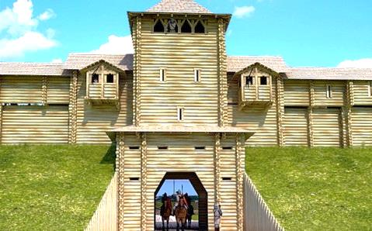
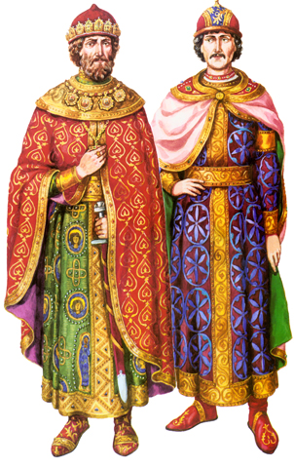
О происхождении названия Бреста рассказывает предание. Неизвестный купец пробирался со своим товаром через полесские болота и попал в непроходимую трясину. Чтобы выбраться, он стал обдирать березы и берестой выстилать путь. В честь березы-спасительницы место назвали Берестьем.

Slide 8
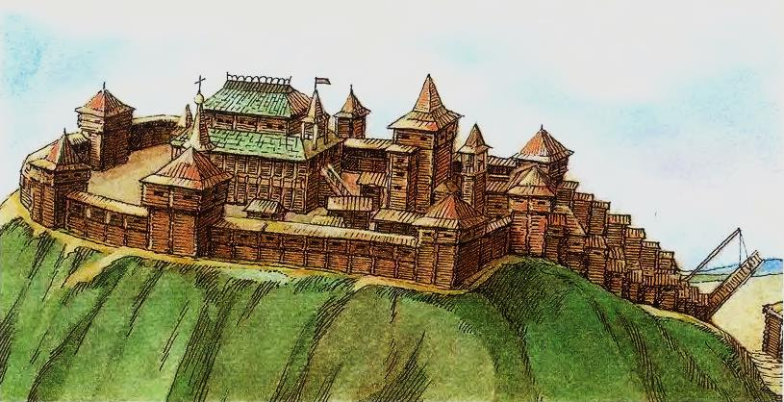
Согласно преданию, происхождение названия Гомеля связано с тем, что с давних времен напротив города образовалась на реке Сож обширная мель. И люди, сплавляя по Сожу лес в Днепр, громко предупреждали друг друга: «Го-го, мель!»

Slide 9
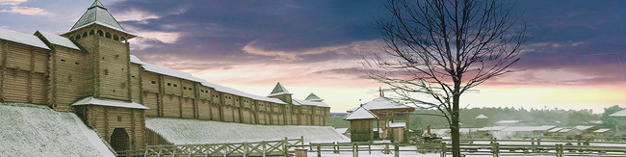
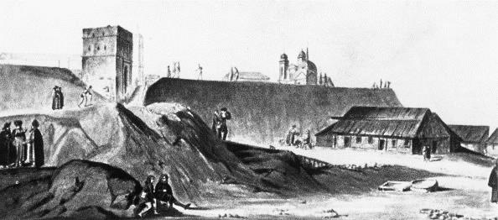
Могилёв, по преданию, построен на холме, который являлся могилой могучего богатыря. Отсюда и название «могила льва».

Slide 10
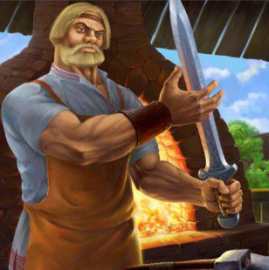
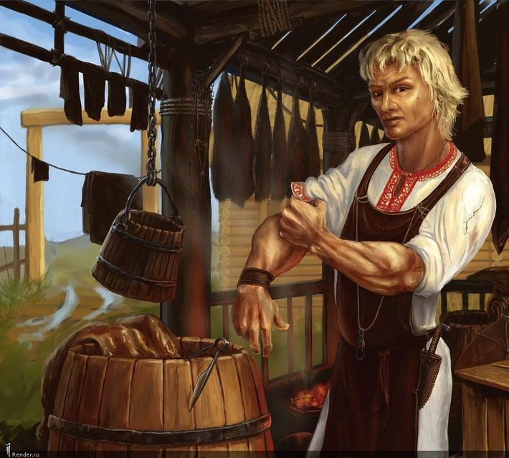
Хозяйственная жизнь горожан связана с занятиями ремеслом и торговлей. Самыми распространенными в городах были кузнецкое дело — изготовление металлических орудий труда, оружия; гончарство — изготовление глиняной посуды; кожевенное дело — обработка кож; бондарство — изготовление бочек; прядение и ткачество — изготовление одежды.

Slide 11

Важную роль играла торговля. Через территорию Беларуси проходил великий торговый путь «из варяг в греки», соединявший Балтийское (Варяжское) и Черное (Русское) моря через Западную Двину и Днепр. Между этими реками в районе современных Орши и Витебска были налажены сухопутные пути сообщения — волоки, на которых суда перетягивали от реки к реке по земле, подкладывая под них бревна.

Slide 12
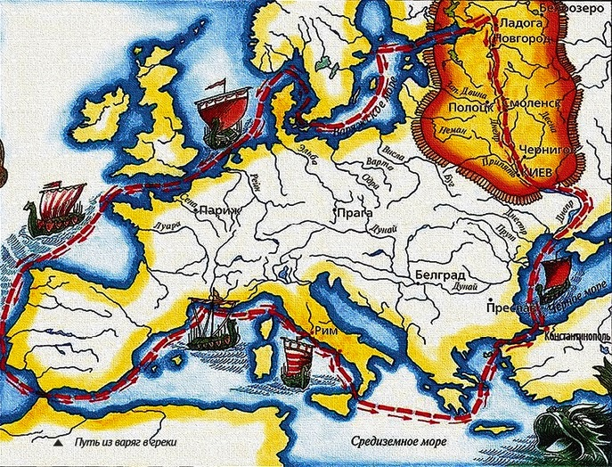
Путь «из варягов в греки»

Slide 13
Удачи!

